Slide 1
DINAMIKA KELOMPOK
TIM DINAMIKA KELOMPOK IPE 2021

Slide 2
PENTINGNYA DINAMIKA KELOMPOK
kelompok dapat memberikan pengaruh yang besar pada individu
Sikap,nilai dan perilaku kita sebagai pribadi banyak sekali dipengaruhi oleh interaksi kita dengan anggota kelompok yang lain
kelompok dapat memberikan pengaruh yang kuat terhadap kelompok lain

Slide 3
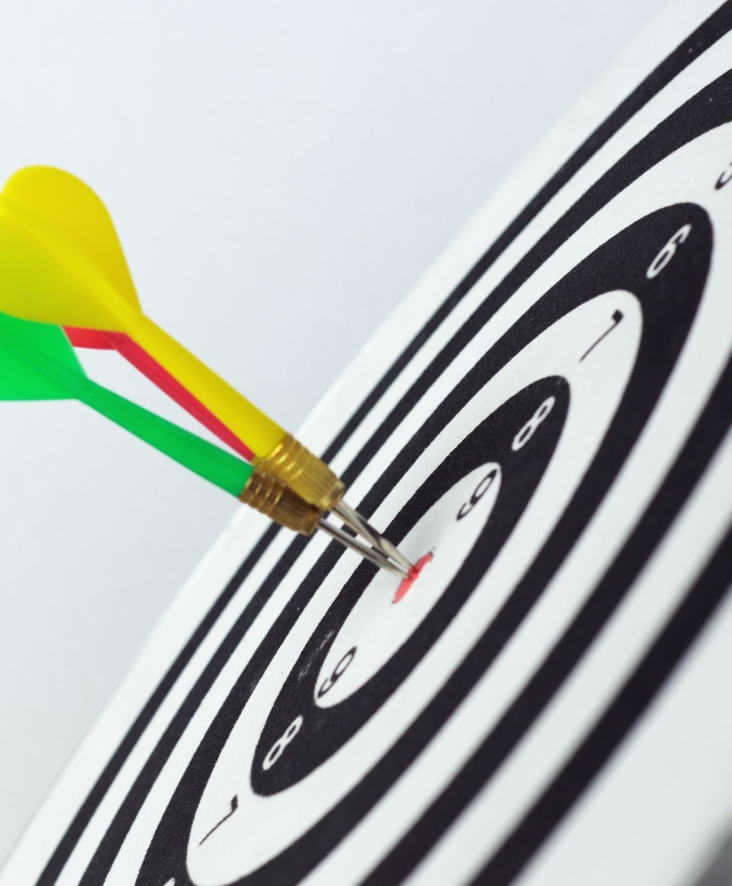
OUTLINE
PENGERTIAN DAN PROSES DINAMIKA KELOMPOK
KELOMPOK DAN MEMBANGUN KERJASAMA
FAKTOR-FAKTOR YANG MEMPENGARUHI DINAMIKA KELOMPOK
KONFLIK

Slide 4
PENGERTIAN DAN PROSES DINAMIKA KELOMPOK
PENGERTIAN DINAMIKA KELOMPOK
MENGENAL DIRI SENDIRI
MENGENALI ORANG LAIN

Slide 5
PENGERTIAN DINAMIKA KELOMPOK
DINAMIKA ➔Gerakan yang timbul dari dalam dirinya sendiri,
Pola atau proses tumbuh;
Perubahan;
Perkembangan.
UNSUR➔ MANUSIA
Ego
Gaya/perilaku ➔ Tarik menarik ➔resultan (kekuatan)

Slide 6
Force Field Theory:
Unfreezing : upaya meminimalkan kekuatan perlawanan dari setiap anggota kelompok
Moving : tahap pergerakan, dengan mengubah orang, individu maupun kelompok, tugas-tugas, struktur organisasi, dan teknologi
Refreezing : tahap penstabilan perilaku dengan upaya penguatan dampak dari perubahan, evaluasi hasil perubahan dan modifikasi-modifikasi yang bersifat konstruktif
TINDAKAN: feed back melalui optimalisasi Team Building

Slide 7
MENGENAL DIRI SENDIRI
Pemahaman tentang potensi yang dimiliki (pengetahuan, pemahaman, ketrampilan);
potensi fisik badaniah, potensi mental intelektual, potensi mental spiritual dan potensi sosial emosional
Meningkatkan dan mengembangkan potensi;
Memunculkan gaya belajar, gaya kepemimpinan, analisis kekurangan diri ➔ perbaikan (adakah semangat untuk maju)
Simpulan: pengenalan diri fokus pada 4 aspek➔ gaya belajar, gaya kepemimpinan, semangat untuk maju, pribadi yang berkembang

Slide 8
GAYA BELAJAR
Belajar dari pengalaman nyata (concrete experience).
Belajar dari observasi reflektif (reflective observation).
Belajar melalui percobaan (active experimentation).
Belajar dengan konsepsualisasi abstrak (abstract conceptualization).
TIPE PEMBELAJARAN
atas dasar konsep perangsang,
atas dasar konsep stimulus
atas dasar konsep penguat (reinforcer).
PEMBELAJARAN ➔ proses terjadinya perubahan perilaku

Slide 9
GAYA KEPEMIMPINAN
Kebutuhan ➔ kepemimpinan modern, demokratis, lebih terbuka, lebih rasional, lebih luwes, lebih terdesentralisasi ➔manajemen efektif dan efisien;
Peran pemimpin organisasi pembelajar dimasa depan:
Sebagai perencana/perancang.
Sebagai guru/pelatih.
Sebagai pelayan.

Slide 10
SEMANGAT KERJA
Faktor-faktor internal
Peningkatan semangat kerja
Pemikiran konsepsional

Slide 11
FAKTOR INTERNAL
Pola pikir.
Keyakinan.
Budaya.
Kepentingan.
Keterlibatan.
Kinerja.
Gaya Hidup.
Tujuan yang ingin dicapainya.

Slide 12
PRIBADI YANG BERKEMBANG
7 TIPE KEPRIBADIAN
6 ciri kepribadian yang berkembang
Tipe A ambisius;
Tipe B Tenang;
Tipe C Cemas;
Tipe D Tidak ambil peduli;
Tipe E Pencuriga;
Tipe F Dependen, dan Tipe G Formal.
Sikap Mental Positif.
Bertanggungjawab.
Obyektif.
Kendali Diri.
Ketegasan.
Tenggang Rasa.

Slide 13
MENGENALI ORANG LAIN
Mengenali orang lain merupakan keharusan bagi seseorang untuk bisa “masuk“, diterima dan berkomunikasi dengan mereka;
Predikat yang idealnya dimiliki sebagai: orang yang menyenangkan, orang yang luwes, pandai menyesuaikan diri dalam pergaulan;
Bentuk usaha penyesuaian diri:
Pemahaman tentang orang lain: kelebihan dan kekurangannya, perangai, kecerdasan, emosi, sikap mental dan pola pikirnya.
Berkomunikasi dengan cara empati.
Menata dan menyesuaikan diri atas dasar saling menguntungkan.

Slide 14
KELOMPOK DAN MEMBANGUN KERJASAMA
Dikatakan kelompok bila:
Keanggotaan yang jelas, teridentifikasi melalui nama atau identitas lainnya.
Adanya kesadaran kelompok, dimana semua anggotanya merasa bahwa mereka merupakan sebuah kelompok dan ada orang lain di luar mereka, serta memiliki kesatuan persepsi tentang kelompok.
Suatu perasaan mengenai adanya kesamaan tujuan atau sasaran atau gagasan.
Saling ketergantungan dalam upaya pemenuhan kebutuhan-kebutuhan, artinya setiap anggota saling memerlukan pertolongan anggota lainya untuk mencapai tujuan-tujuan yang membuat mereka bisa menyatu dalam kelompok.
Terjadinya interaksi, dimana setiap anggota saling mengkomunikasikan, mempengaruhi dan bereaksi terhadap anggota lain.
Kemampuan untuk bertindak dengan suatu cara tertentu yang telah disepakati, artinya kelompok sudah merupakan satu kesatuan organisasi yang tunggal dalam pencapaian tujuan kelompok.

Slide 15
PERTUMBUHAN KELOMPOK
Fase Forming (fase kekelompokan),
fase storming (fase peralihan),
fase norming (fase pembentukan norma) dan
fase performing (fase berprestasi)

Slide 16
Menurut Reitz dalam Suprapti (2007) ada beberapa model tahap perkembangan kelompok:
Model lima tahap:
Pembentukan, mempunyai ciri banyak sekali ketidakpastian mengenai maksud, struktur dan kepemimpinan kelompok.
Keributan, adalah tahap konflik dalam kelompok.
Penormaan, adalah tahap dimana berkembang hubungan yang karib dan kelompok, memperagakan kekohesifan (kesalingtertarikan).
Pelaksanaan, kelompok telah sepenuhnya fungsional dan diterima baik.
Reses, merupakan kelompok untuk mempersiapkan pembubaran.
Ciri tahap ini adanya kepedulian untuk menyelesaikan kegiatan- kegiatan daripada melaksanakan tugas

Slide 17
Model Kesetimbangan Tersela
Pertemuan pertama menentukan arah kelompok.
Fase pertama kegiatan kelompok adalah fase inersi yaitu kelompok
cenderung berdiam diri atau menjadi terkunci ke dalam suatu arah tindakan yang tetap.
Terjadi suatu peralihan (transisi) pada akhir fase pertama, yang terjadi
tepat ketika kelompok telah menghabiskan separuh dari waktu yang disediakan.
Transisi itu mengawali perubahan-perubahan utama.
Fase kedua inersia mengikuti transisi yaitu fase suatu keseimbangan baru atau kurun waktu inersia baru. Dalam fase ini kelompok menjalankan rencana-rencana yang diciptakan selama periode transisi.
Pertemuan terakhir kelompok dicirikan oleh kegiatan yang percepatannya mencolok.

Slide 18
Langkah membangun kerjasama
Pengenalan Sesama Peserta (Ice Breaking)
Pemahaman Gaya Belajar (Learning Style Assessment)
Pembentukan Nilai-nilai dan Norma (Values and Norms) serta Komitmen Belajar (Learning Commitment).

Slide 19
FAKTOR-FAKTOR YANG MEMPENGARUHI DINAMIKA KELOMPOK
MASALAH DALAM DINAMIKA KELOMPOK
Kepemimpinan.
Pengambilan keputusan dan pemecahan masalah.
Komunikasi.
Konflik.
FAKTOR YANG MEMPENGARUHI DINAMIKA KELOMPOK
Tujuan kelompok.
Interaksi.
Acting
Interacting,
Co-acting
Counter acting

Slide 20
Teknik pemecahan Konflik
Mengakui adanya konflik.
Identifikasi masalah.
Dengarkan semua sudut pandang dan kumpulkan fakta, akibat dan opini.
Lakukan pengkajian penyelesaian masalah.
Dapatkan kesepakatan untuk menemukan solusi.
Jadwalkan sesi tindak lanjut untuk mengkaji.

Slide 21
Akibat dari Konflik
Persepsi yang terganggu, merasa dirinya/kelompoknya lebih penting dari yang lain.
Stereotip negatif lebih menonjol, hal-hal negatif yang sudah terpendam dapat timbul kembali.
Menurunnya komunikasi. Akibat terjadinya konflik biasanya komunikasi antar kelompok menurun dratis atau justru malah hilang sama sekali, pengambilan keputusan sulit dilakukan (terganggu), para pelanggan atau fihak-fihak yang dilayani terganggu.

